Slide 1
ODC- 고객추가개발 프로세스
2025.08.06 아시아클라우드사업팀

Slide 2
Contents
1. ODC 전체 프로세스
2. 고객 계약 프로세스
3. 개발 프로세스
4. 사업팀 SEI 계약
5. 프로젝트 산출물
6. 인수인계
Notes:
[다우오피스 고도화 후 변경내역]
1. 연동양식 추가
- PMS : (PMS)구매요청서, (PMS)구매품의서, (PMS)구매발주서,
- MFG : 외주발주서, 수출주문서, 수출출하의뢰서
2. 연동서식관련 개선내역
1) 전표양식 기능개선 내역
- 회계전표번호 반영
(기존) 최종결재완료 후 승인번호 전표양식에 표기하지 못함
(변경) 최종결재완료 후 '회계전표번호'
- ERP의 그룹웨어 최종결재 '승인자'로 표기
(기존) ERP에서 전표기표자가 승인자로 조회됨
(변경) 그룹웨어 최종결재자가 승인자로 조회됨
2) 그룹웨어 결재 시 ERP관련 체크메세지 표시
- ERP상에서 확정하지 못하는 사유에 대해 그룹웨어에서 확인 가능
(예) [영림원소프트랩] "71001" 예산초과된 자료는 처리할 수 없습니다. (전표행번호/계정과목/예산관리단위)
[영림원소프트랩] "71001" 업무 마감이 되었습니다.
3) 전자결재문서가 이중으로 처리되지 못하도록 보완
3. 연동설정관련 개선 내역
1) SystemEver 포털을 통한 고객연동키 발급 및 그룹웨어에 설정내역 전송
2) 그룹웨어에서 전자결재 양식설정을 간편하게 할 수 있도록 기능개선 (샘플양식 생성 후 수정할 수 있도록 함)
3) ERP-그룹웨어 사원정보 매핑을 사원번호로만 할 수 있도록 개선

Slide 3
VER | 변경일 | 변경사유 | 변경내용 | 비고

Slide 4
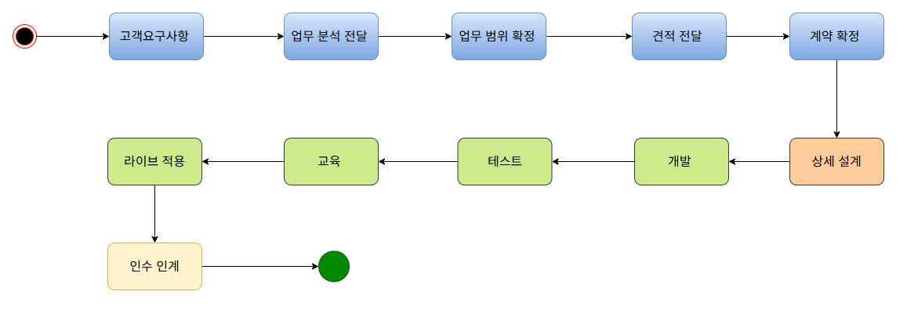
1. ODC 전체 프로세스

Slide 5
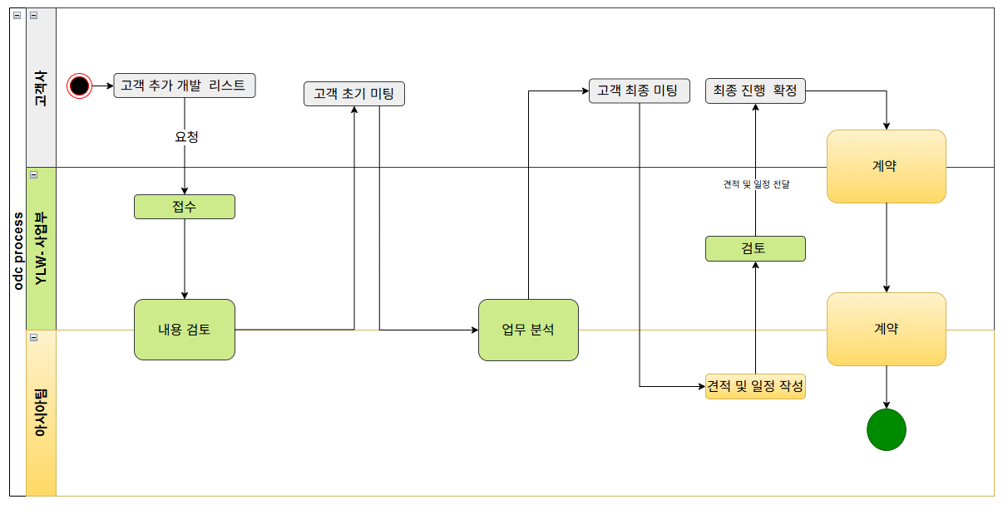
1. ODC 계약 프로세스

Slide 6
Role 정의
순서 | 업무 | 고객사 | ylw-사업부 | 아시아팀
1 | 요구사항 수집 | R | R
2 | 요구사항 정제 |  | R | R
3 | As-Is / To-Be 분석 |  | R | R
4 | GAP 분석 |  | R | R
5 | 구현 방안 및 설계안 |  | R | R
6 | 고객 PJT 미팅 | R | R | R
7 | 견적 작성 및 WBS 일정 |  |  | R
8 | 견적 검토 |  | R
9 | 최종 계약 |  | R

Slide 7
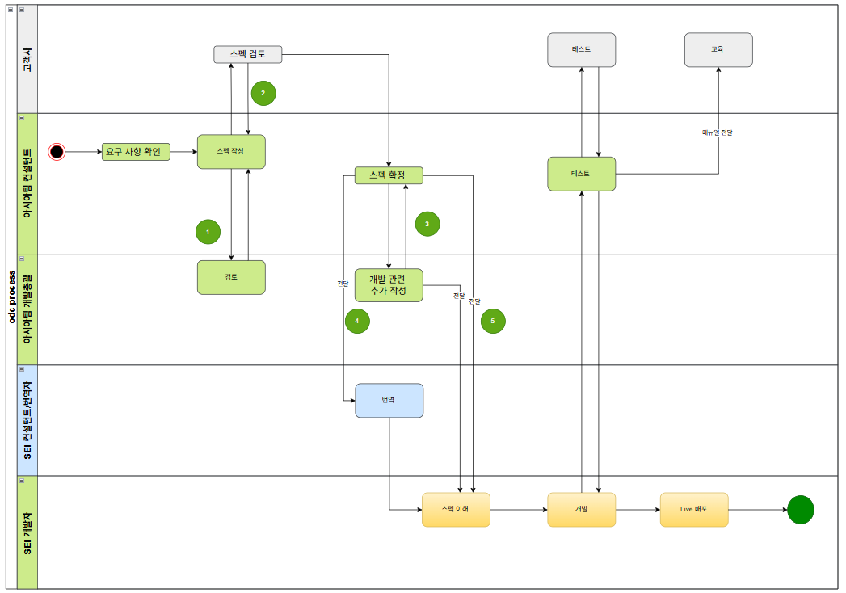
2. ODC 개발 프로세스

Slide 8
Role 정의
순서 | 업무 | 고객 | 아시아팀 - 컨설턴트 | 아시아팀 - 개발총괄 | SEI - 컨설턴트/개발자 | SEI - 개발자
1 | 프로젝트 진행율 공유 |  | R
2 | 프로젝트 전체 일정 관리 |  | R | R
3 | 확정된 요구사항 정리 및 우선순위 |  | R
4 | Proas 프로그램 개발 리스트 등록 |  | R
5 | Proas 스펙 작성 및 등록 (UI+업무로직) |  | R
6 | Proas 스펙 검토 - 구현 관련 |  | R | R
7 | 상세 설계 및 고객 협의 및 소통 | R | R
8 | Proas 스펙 개발 관련 등록 |  |  | R
9 | 개발 담당자 지정 |  |  | R
10 | 개발 일정 지정 |  |  | R
11 | 스펙 번역 |  |  |  | R
12 | 스펙 전달 |  |  |  | R | R
13 | 개발자 업무 전달 |  | R | R |  | R
14 | 개발자 구현 방법 전달 |  |  | R |  | R
16 | 프로그램 개발 |  |  |  |  | R
17 | 개발 내역 체크 |  |  | R
18 | QC 배포 |  |  |  |  | R
19 | QC 테스트 |  | R | R |  | R
20 | 고객 QC 테스트 | R |  |  |  | R
21 | 시스템 안정화 및 오류 수정 |  | R |  |  | R
22 | F1 도움말 |  | R
23 | 테스트 결과 보고서 |  | R
24 | 사용자 매뉴얼 및 교육 |  | R
25 | 프로세스메뉴 |  | R
26 | Live 배포 |  |  | R |  | R
27 | 권한 체크 |  | R
28 | live 확인 |  | R | R |  | R
29 | 고객 확인 | R

Slide 9
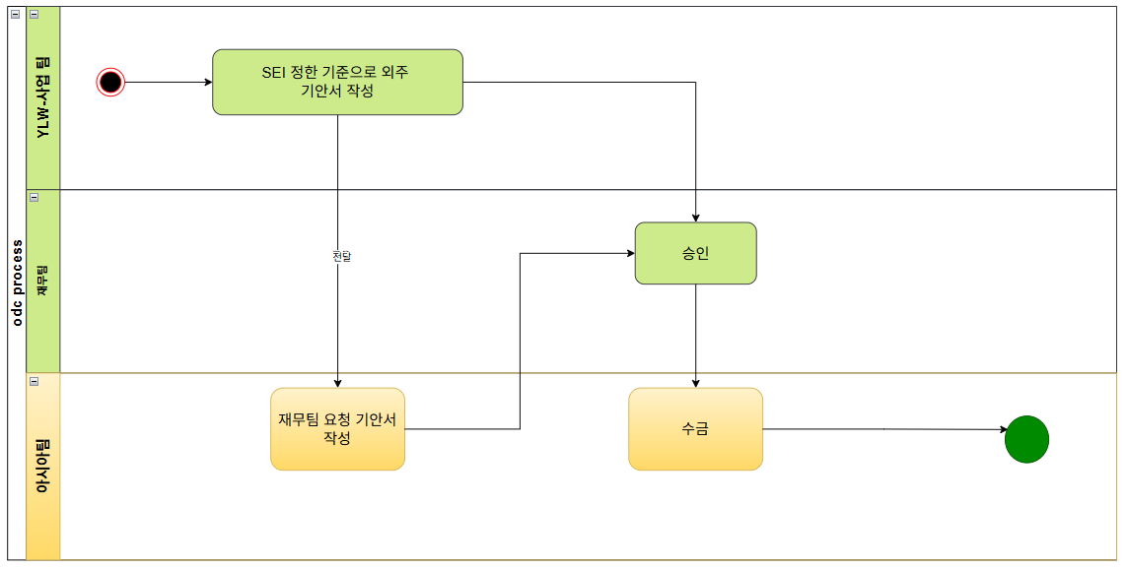
3. ODC 내부 계약 프로세스

Slide 10
Role 정의
순서 | 업무 | ylw-사업부 | 재무팀 | 아시아팀
1 | PJT 기안서 작성 | R
2 | PJT 승인 |  | R
3 | SEI - 기안서 작성 |  |  | R
4 | SEI - 기안서 작성 승인 |  | R

Slide 11
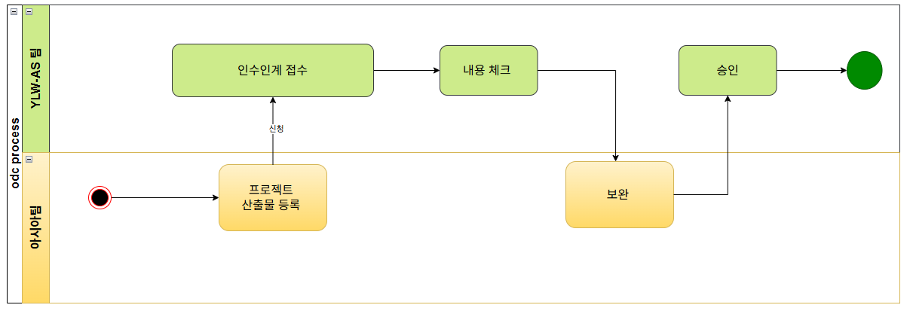
4. 인수인계 프로세스

Slide 12
Role 정의
순서 | 업무 | 아시아팀 | AS 팀
1 | 산출물 등록 및 인수인계 신청 | R
2 | 인수인계 내용 확인 |  | R
3 | 인수인계 자료 보완 | R
4 | 승인 |  | R

Slide 13
Role 정의
순서 | 업무 | 아시아팀 - 컨설턴트 | 아시아팀 - 개발총괄 | ylw-사업부
1 | 요구사항 as is -> to be 정의 | R | R | R
2 | 스펙 | R | R
3 | 개발 관련 정리건 | R
4 | 테스트 결과 보고서 |  | R
5 | 사용자 교육 매뉴얼 |  | R
6 | F1 도움말 |  | R
7 | 프로세스메뉴 |  | R

